Slide 1


Slide 2
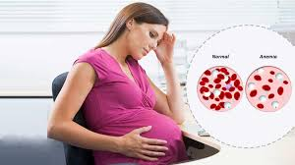
آنمی در بارداری

Slide 3
تعریف آنمی در بارداری
سه ماهه اول – هموگلوبین کمتر از ۱۱ گرم در دسی لیتر (تقریباً معادل هماتوکریت کمتر از ۳۳ درصد)
سه ماهه دوم – هموگلوبین کمتر از ۱۰.۵ گرم در دسی لیتر (تقریباً هماتوکریت کمتر از ۳۲ درصد)
سه ماهه سوم – هموگلوبین کمتر از ۱۱ گرم در دسی لیتر (تقریباً هماتوکریت کمتر از ۳۳ درصد)
پس از زایمان – هموگلوبین کمتر از ۱۰ گرم در دسی لیتر (تقریباً هماتوکریت کمتر از ۳۰ درصد)

Slide 4
برخی افراد ممکن است بدون عبور از این آستانه‌ها، کاهش قابل توجهی نسبت به سطح پایه داشته باشند و برای تعیین دلیل (دلایل) این کاهش و نیاز به (و شدت) ارزیابی بیشتر، قضاوت بالینی لازم است:
برای فردی که هموگلوبین پایه ۱۴ گرم در دسی‌لیتر دارد و به ۱۱ گرم در دسی‌لیتر همراه با ماکروسیتوز کاهش می‌یابد، بررسی تعداد رتیکولوسیت‌ها و آزمایش کمبود ویتامین B12 و فولات منطقی است.
درپس از زایمان، پارامترهای آهن ممکن است معنادارتر از غلظت هموگلوبین باشند.

Slide 5
علل کم‌خونی
کم‌خونی فیزیولوژیکی بارداری
کمبود آهن
دو علت شایع کم‌خونی در دوران بارداری هستند.

Slide 6
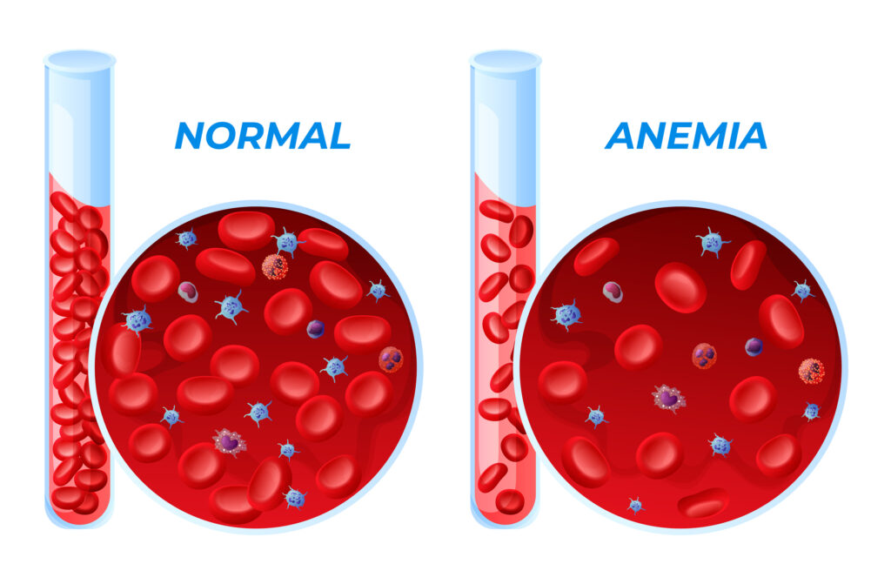

Slide 7
کم‌خونی فیزیولوژیکی بارداری
تغییرات فیزیولوژیکی در دوران بارداری منجر به کم‌خونی رقیق‌سازی می‌شود، علی‌رغم افزایش کلی توده گلبول‌های قرمز خون (RBC). حجم پلاسما در هفته‌های 6 تا 12 بارداری 10 تا 15 درصد افزایش می‌یابد، تا هفته‌های 30 تا 34 به سرعت افزایش می‌یابد و سپس تا زمان زایمان ثابت می‌ماند یا کمی کاهش می‌یابد.
افزایش کل حجم پلاسما در زمان زایمان به طور متوسط 1100 تا 1600 میلی‌لیتر است و منجر به حجم کل پلاسما 4700 تا 5200 میلی‌لیتر می‌شود که 40 تا 50 درصد بیشتر از قبل از بارداری است.
حجم گلبول‌های قرمز نیز افزایش می‌یابد، اما به میزان کمتری (تقریباً 15 تا 25 درصد).
معمولاً این تغییرات منجر به کم‌خونی خفیف (هموگلوبین ۱۰ تا ۱۱ گرم در دسی‌لیتر) می‌شوند، اما هیچ مقدار هموگلوبین خاصی وجود ندارد که بتوان از آن برای تشخیص کم‌خونی فیزیولوژیک ناشی از رقت از سایر علل کم‌خونی استفاده کرد.

Slide 8
کمبود آهن
کم‌خونی فیزیولوژیک شایع‌ترین علت کم‌خونی در دوران بارداری است، اما کمبود آهن شایع‌ترین علت پاتولوژیک کم‌خونی در دوران بارداری است.
کمبود آهن در زنان در سن باروری بسیار رایج است و در برخی مطالعات بیش از 50 درصد را تحت تأثیر قرار می‌دهد، حتی اگر هرگز باردار نشده باشند.
شیوع کمبود آهن در دوران بارداری بسته به سن بارداری و حد آستانه فریتین مورد استفاده برای ارزیابی کمبود آهن، به همان اندازه یا بیشتر است.

Slide 9
عوامل متعددی در کمبود آهن در این جمعیت نقش دارند:
●افراد در برخی از نقاط جهان، به ویژه در مناطق با منابع محدود، ممکن است آهن غذایی کافی نداشته باشند.
●از دست دادن خون در بارداری‌های قبلی و/یا قاعدگی، و همچنین فاصله کوتاه بین بارداری‌ها، ممکن است منجر به کمبود آهن یا ذخایر مرزی آهن شود.

Slide 10
از دست دادن آهن فیزیولوژیکی تقریباً 1 میلی‌گرم در روز در بزرگسالان است. زنان در سن باروری برای جبران قاعدگی به آهن روزانه اضافی نیاز دارند (تقریباً 0.8 میلی‌گرم در روز).
نیاز به آهن در دوران بارداری به دلیل افزایش حجم خون مادر و نیاز به آهن برای تولید گلبول‌های قرمز جنین و رشد جنین-جفت به طور چشمگیری افزایش می‌یابد. • کل نیاز تجمعی برای افزایش توده گلبول‌های قرمز مادر و تولید گلبول‌های قرمز جنین/رشد جنین-جفت به ترتیب تقریباً ۵۰۰ میلی‌گرم و ۳۰۰ تا ۳۵۰ میلی‌گرم است.
در سه ماهه اول، به دلیل ریزش طبیعی دستگاه گوارش و افزایش توده گلبول‌های قرمز مرتبط با اوایل بارداری، تقریباً ۱ تا ۲ میلی‌گرم در روز آهن مورد نیاز است.این مقدار مشابه نیازهای طبیعی در حالت غیربارداری است.
-تا سه ماهه دوم، نیاز به آهن به ۴ تا ۵ میلی‌گرم در روز افزایش می‌یابد.
-در سه ماهه سوم، به دلیل تولید مداوم گلبول‌های قرمز خون مادر و جنین و رشد جنین-جفت، نیاز به آهن به تقریباً ۶ میلی‌گرم در روز افزایش می‌یابد.

Slide 11
زایمان منجر به از دست دادن تقریباً ۲۵۰ میلی‌گرم آهن عنصری می‌شود.
برخی از بیماری‌های زمینه‌ای که مانع از دریافت کافی آهن، اختلال در جذب آهن یا از دست دادن خون می‌شوند، می‌توانند باعث یا افزایش خطر کمبود آهن در دوران بارداری شوند، به خصوص اگر فرد مکمل کافی دریافت نکرده باشد.مثال‌ها شامل بیماری سلیاک، تهوع و استفراغ بارداری، بیماری التهابی روده، جراحی چاقی (مثلاً بای پس معده)، خونریزی دستگاه گوارش فوقانی یا تحتانی و سایر بیماری‌ها است.

Slide 12
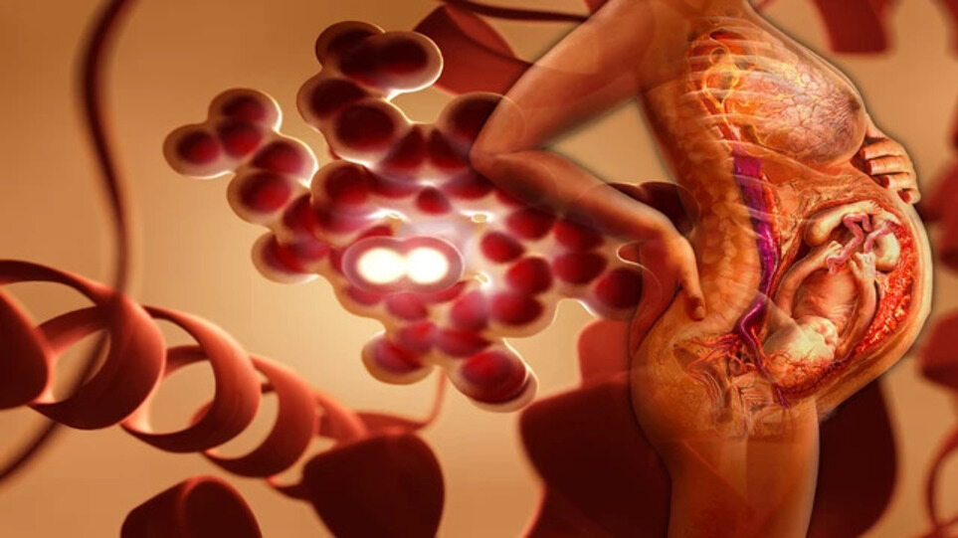

Slide 13
سایر علل کم‌خونی علاوه بر کم‌خونی فیزیولوژیکی و کمبود آهن، در دوران بارداری بسیار کمتر رایج هستند.
برخی از علل ارثی و اکتسابی کم‌خونی
هموگلوبینوپاتی‌ها
تالاسمی
بیماری سلول داسی شکل
اختلالات غشای گلبول قرمز
کم‌خونی‌های اکتسابی
کمبود فولات

Slide 14
کمبود فولات شایع‌ترین علت کم‌خونی مگالوبلاستیک در دوران بارداری است که اغلب با رژیم‌های غذایی کم پروتئین حیوانی، سبزیجات برگ‌دار تازه و حبوبات مرتبط است.
میزان توصیه‌شده مصرف فولات روزانه ۴۰۰ تا ۸۰۰ میکروگرم است که حداقل یک ماه قبل از اقدام به بارداری شروع می‌شود و در طول بارداری برای همه افرادی که قصد بارداری دارند یا باردار می‌شوند، ادامه می‌یابد.
این دوز با توصیه عمومی جمعیت برای جلوگیری از کمبود فولات مادر و نقص لوله عصبی سازگار است.
در افرادی که کمبود فولات اثبات‌شده دارند، مصرف مکمل اسید فولیک (۱ میلی‌گرم در روز) قبل از بارداری توصیه می‌شود.

Slide 15
7)کمبود ویتامین B12 –
کمبود ویتامین B12 یکی از علل کم‌خونی ماکروسیتیک در دوران بارداری در برخی افراد است، به ویژه افرادی که گاسترکتومی جزئی یا کامل داشته‌اند یا افرادی که بیماری کرون دارند.
در یک دستورالعمل جراحی چاقی در سال ۲۰۱۷، کمبود ویتامین B12 در ۲ تا ۱۸ درصد از افراد چاق و در ۶ تا ۳۰ درصد از افرادی که مهارکننده‌های پمپ پروتون مصرف می‌کردند، گزارش شده است.
تقریباً نیمی از افراد بارداری که قبلاً تحت عمل جراحی چاقی قرار گرفته بودند (بای‌پس معده Roux-en-Y در ۷۵ درصد) کمبود ویتامین B12 داشتند که نیاز به مکمل داشت.

Slide 16


Slide 17
8)سایر کمبودهای ویتامینی - کمبود ویتامین A و/یا عفونت‌های مزمن می‌توانند باعث کم‌خونی شوند، به‌ویژه در محیط‌های با منابع محدود.

Slide 18
9)کم‌خونی همولیتیک خودایمنی
کم‌خونی همولیتیک خودایمنی می‌تواند در ابتدا در دوران بارداری رخ دهد یا ممکن است در دوران بارداری تشدید شود، اگرچه بسیار نادر است. این بیماری ممکن است به عنوان یک بیماری اولیه یا ثانویه به اختلال دیگری مانند SLE یا یک عفونت حاد ویروسی رخ دهد.

Slide 19
10)کم‌کاری تیروئید - کم‌خونی چند عاملی است.
11) بیماری مزمن کلیه (CKD) - CKD از طریق التهاب مزمن و کاهش اریتروپویتین باعث کم‌خونی هیپوپرولیفراتیو می‌شود.

Slide 20
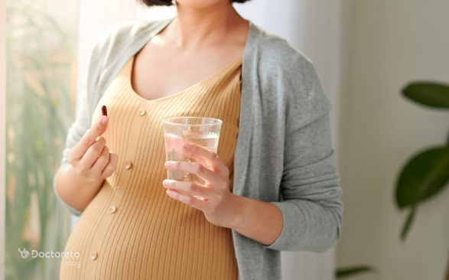

Slide 21
افراد مبتلا به کم‌خونی باید از نظر علت ارزیابی شوند. از بین علل احتمالی، کمبود آهن شایع‌ترین علت است.
ست:
کم‌خونی : ما همه افراد باردار را در اولین ویزیت قبل از زایمان با شمارش کامل خون CBC به همراه سایر آزمایش‌های مناسب قبل از زایمان، مطابق با چندین دستورالعمل، از نظر کم‌خونی غربالگری می‌کنیم.
کمبود آهن :همچنین، همانطور که در بیانیه فدراسیون بین‌المللی زنان و زایمان FIGO در سال ۲۰۲۳، دستورالعمل ۲۰۲۴ انجمن هماتولوژی اروپا EHA و بیانیه اجماع مشارکتی هماتولوژی در زنان و زایمان HOW از استرالیا مورد بحث قرار گرفته است، غربالگری همه افراد باردار برای کمبود آهن، حتی اگر کم خون نباشند، منطقی است.
غربالگری مکرر :ما غربالگری مکرر برای کم خونی را در همه بیماران دارای CBC در هفته ۲۴ تا ۲۸ انجام می‌دهیم.
برای کسانی که غربالگری روتین برای کمبود آهن را در اولین ویزیت دوران بارداری انجام نمی‌دهند، غربالگری ممکن است بر اساس خطر کمبود آهن طبقه‌بندی شود. افراد در معرض خطر بالا

Slide 22
غربالگری تمام زنان بارداری که در معرض خطر بالای کمبود آهن هستند، ارزشمند است:
• تشخیص قبلی کمبود آهن
• دیابت
• سیگار کشیدن
• عفونت HIV
• بیماری التهابی روده
• چندقلوها، به ویژه آنهایی که فاصله بین بارداری‌هایشان کمتر از 6 ماه است

Slide 23
• سابقه خونریزی غیرطبیعی رحم
• شاخص توده بدنی (BMI) بالاتر یا پایین‌تر از محدوده طبیعی
• رژیم غذایی گیاهخواری یا وگان
• اهدای خون منظم
• علائمی مانند سندرم پای بی‌قرار یا پیکا، به ویژه پاگوفاژی (میل به خوردن یخ)
• کاهش دسترسی به مراقبت‌های بهداشتی، که ممکن است با کاهش غربالگری برای خونریزی شدید قاعدگی و عفونت‌ها و کاهش دسترسی به غذاهای سالم مرتبط باشد.

Slide 24
افرادی که در معرض خطر بالا نیستند
ما نگران این هستیم که محدود کردن آزمایش به افراد مبتلا به کم‌خونی، می‌تواند تا ۵۰ درصد از زنان باردار مبتلا به کمبود آهن را از دست بدهدو آنها را از یک درمان ساده (جایگزینی آهن) که به طور بالقوه برای مادر و کودک مفید است و مضر نیست، محروم کند.
غربالگری مکرر – ما غربالگری مکرر برای کم خونی را در همه بیماران دارای CBC در هفته ۲۴ تا ۲۸ انجام می‌دهیم.
برای کسانی که غربالگری روتین برای کمبود آهن را در اولین ویزیت دوران بارداری انجام نمی‌دهند، غربالگری ممکن است بر اساس خطر کمبود آهن به عنوان افراد در معرض خطر بالا طبقه‌بندی شود.

Slide 25
شواهد پشتیبان برای خطر کمبود آهن و توصیه‌های دیگران
خطر کمبود آهن - داده‌های حاصل از مطالعات با استفاده از مطالعات آهن (فریتین، اشباع ترانسفرین [TSAT] یا هر دو) نشان می‌دهد که تقریباً ۵۰ درصد از افراد باردار کمبود آهن دارند.
توصیه‌های دیگران – سازمان‌های حرفه‌ای به طور فزاینده‌ای در حال حرکت به سمت پیشنهاد رویکردی پیشگیرانه‌تر برای شناسایی و درمان کمبود آهن قبل از بروز کم‌خونی هستند.

Slide 26


Slide 27
غربالگری کمبود آهن توسط فدراسیون بین‌المللی زنان و زایمان (FIGO) – بیانیه فدراسیون بین‌المللی زنان و زایمان (FIGO) در سال ۲۰۲۳ بر شیوع بالای کمبود آهن و کم‌خونی در زنان تأکید کرد و این مفاهیم را تقویت کرد که کم‌خونی یک یافته در مراحل پایانی کمبود آهن است و هم کمبود آهن و هم کم‌خونی با پیامدهای نامطلوب جنینی و مادری مرتبط هستند.
آنها از پذیرش غربالگری روتین برای خونریزی شدید قاعدگی، کمبود آهن و کم‌خونی در طول زندگی حمایت می‌کنند و به طور خاص ارزیابی وضعیت آهن و هموگلوبین را قبل از بارداری برنامه‌ریزی شده و در اسرع وقت در دوران بارداری توصیه می‌کنند.

Slide 28
نحوه غربالگری کمبود آهن
سطح فریتین به طور کلی برای غربالگری کمبود آهن کافی است. با این حال، برخی از افراد مبتلا به کمبود آهن ممکن است فریتین سرم در محدوده طبیعی داشته باشند و ممکن است برای تشخیص کمبود آهن نیاز به آزمایش اشباع ترانسفرین (TSAT) داشته باشند.
این امر به ویژه در مورد بیمارانی که التهاب فعال دارند صادق است، که می‌تواند فریتین را افزایش دهد زیرا یک واکنش دهنده فاز حاد است، و برای کسانی که اضافه کردن TSAT بعداً به خونگیری دوم نیاز دارد.
CBC برای غربالگری یا رد کمبود آهن کافی نیست، زیرا کم خونی و میکروسیتوز یافته‌های دیررس هستند.
غربالگری روتین برای کم‌خونی و/یا کمبود آهن (و درمان در صورت تشخیص) با مشاهدات زیر از پیامدهای نامطلوب مرتبط با کم‌خونی پشتیبانی می‌شود

Slide 29
در مطالعه‌ای روی بیش از ۱۸ میلیون بارداری، میزان قابل توجهی از کم‌خونی مادر با خطرات بالاتر موارد زیر مرتبط بود:
جدا شدن جفت، زایمان زودرس، خونریزی پس از زایمان، شوک مادر و بستری شدن در بخش مراقبت‌های ویژه مادر.
نوزاد: وزن کم هنگام تولد، جثه کوچک برای سن حاملگی؛
مادر: مرگ، سپسیس، تزریق خون، سزارین
فرزندان مادران مبتلا به کم‌خونی، خطرات بیشتری برای اختلال طیف اوتیسم، اختلال بیش‌فعالی کمبود توجه، نقص شناختی و ناتوانی‌های ذهنی نشان داده‌اند.
مطالعات حیوانی نقش مهمی را برای آهن در رشد مغز و رفتار نشان داده‌اند.

Slide 30
ارزیابی کم‌خونی
جزئیات ارزیابی به شرح حال بالینی، شاخص‌های گلبول قرمز (RBC) و سایر یافته‌های شمارش کامل خون )CBC بستگی دارد.
کم‌خونی فیزیولوژیک بارداری، تشخیصی است که با رد سایر علل ایجاد می‌شود؛ بنابراین، قبل از اینکه کم‌خونی به فیزیولوژی طبیعی بارداری نسبت داده شود، باید سایر علل کم‌خونی رد شوند.

Slide 31
کم‌خونی فقر آهن
تمام زنان باردار مبتلا به کم‌خونی یا علائم کم‌خونی (سندرم پای بی‌قرار، پیکا) باید فوراً آزمایش کمبود آهن انجام دهند زیرا کمبود آهن می‌تواند به کم‌خونی منجر شود؛ کمبود آهن شایع‌ترین علت پاتولوژیک کم‌خونی در دوران بارداری است.
ممکن است میکروسیتوز وجود داشته باشد، اما میکروسیتوز یک یافته دیررس کمبود آهن است و همچنین ممکن است در اثر تالاسمی ایجاد شود. عدم وجود میکروسیتوز احتمال کمبود آهن را از بین نمی‌برد و وجود میکروسیتوز آن را تأیید نمی‌کند.
آزمایش فقط با فریتین سرم
هنگام آزمایش کمبود آهن، اکثر زنان باردار بدون بیماری‌های همراه می‌توانند فقط با فریتین سرم آزمایش شوند.
فریتین کمتر از 30 نانوگرم در میلی‌لیتر (<30 میکروگرم در لیتر) برای تأیید تشخیص کمبود آهن کافی است.

Slide 32
فریتین ≥30 نانوگرم در میلی‌لیتر برای از بین بردن احتمال کمبود آهن در اکثر موارد کافی است.
استثنائات شامل افرادی است که علائمی مرتبط با کمبود آهن دارند (مانند سندرم پای بی‌قرار [RLS] یا ریزش مو)، که نشان داده شده است که سطح فریتین بالاتر برای آنها مفید است.
این امر به این دلیل رخ می‌دهد که فریتین یک واکنش‌دهنده فاز حاد است. برخی از بارداری‌ها حتی در غیاب یکی از این بیماری‌های مزمن، شواهدی از پاسخ فاز حاد دارند.
بنابراین، سطح فریتین مرزی باید آزمایش مجموعه‌ای کامل از مطالعات آهن از جمله فریتین، آهن سرم، ظرفیت اتصال کل آهن (TIBC) و محاسبه اشباع ترانسفرین (TSAT) را ضروری سازد.

Slide 33


Slide 34
ما TSAT زیر ۲۰ درصد را چه سطح فریتین پایین باشد چه طبیعی، گواهی بر کمبود آهن می‌دانیم. این رویه با منابع دیگر که مقادیر زیر ۱۶ درصد بدون التهاب و زیر ۲۰ درصد با التهاب را ذکر می‌کنند، سازگار است.
مکمل‌های آهن می‌توانند با افزایش سطح آهن سرم، TSAT را به طور کاذب بالا ببرند، اثری که تقریباً چهار ساعت پس از مصرف خوراکی به اوج خود می‌رسد.
برای جلوگیری از این تداخل در آزمایش، پارامترهای آهن باید پس از یک شب ناشتا بودن اندازه‌گیری شوند، یا باید به فرد توصیه شود که از مصرف غذاها یا مکمل‌های حاوی آهن خودداری کند تا از افزایش کاذب مقادیر TSAT جلوگیری شود.

Slide 35
سایر کم‌خونی‌ها - اگر ویژگی‌های کم‌خونی نشان‌دهنده‌ی بیماری دیگری باشد یا آزمایش کمبود آهن، ذخایر کافی آهن را نشان دهد، ما فوراً سایر علل کم‌خونی را ارزیابی می‌کنیم:
● میکروسیتوز شدید (مثلاً MCV <80 fL، که نشان‌دهنده‌ی تالاسمی است.
● ماکروسیتوز MCV >100 fL، که نشان‌دهنده‌ی کمبود ویتامین B12 یا فولات یا رتیکولوسیتوز ناشی از همولیز است.
● سایر سیتوپنی‌ها مانند ترومبوسیتوپنی یا نوتروپنی، که نشان‌دهنده‌ی مشکل مغز استخوان یا میکروآنژیوپاتی ترومبوتیک است.
● تعداد غیرطبیعی بالای گلبول‌های سفید خون WBC یا پلاکت‌ها، که نشان‌دهنده‌ی عفونت یا اختلال میلوپرولیفراتیو یا لنفوپرولیفراتیو است.
● مورفولوژی غیرطبیعی RBC یا WBC، که نشان‌دهنده‌ی سایر اختلالات خاص است.

Slide 36
مدیریت
پیشگیری از کمبود آهن — ما در طول دوران بارداری، روزانه ۲۷ تا ۳۰ میلی‌گرم آهن خوراکی مکمل به همه افراد باردار می‌دهیم تا افزایش نیاز به آهن در دوران بارداری را جبران کنیم. این مقدار، مکمل "دوز پایین" محسوب می‌شود و با مقدار آهن موجود در اکثر ویتامین‌های دوران بارداری حاوی آهن مطابقت دارد. این روش با راهنمایی‌های CDC در ایالات متحده و ACOG مطابقت دارد. این امر به اکثر زنان باردار اجازه می‌دهد تا آهن را از ویتامین‌های دوران بارداری حاوی آهن دریافت کنند.
برای کسانی که به آهن موجود در ویتامین‌های دوران بارداری تحمل ندارند، ممکن است بتوان ویتامین‌های دوران بارداری را بدون آهن مصرف کرد و مکمل‌های آهن خوراکی را به صورت یک روز در میان مصرف کرد (دوز معمول، ۶۰ میلی‌گرم یک روز در میان یا ۶۰ میلی‌گرم یک روز در روز دوشنبه، چهارشنبه و جمعه).

Slide 37
یک زن ۵۵ کیلوگرمی از زمان لقاح تا زایمان تقریباً به یک گرم آهن اضافی نیاز دارد. این شامل موارد زیر است:
●جنین و جفت: ۳۰۰ تا ۳۵۰ میلی‌گرم
●افزایش توده گلبول‌های قرمز خون مادر (RBC): ۵۰۰ میلی‌گرم
●از دست دادن خون در طول زایمان و وضع حمل: ۲۵۰ میلی‌گرم
مکمل‌ها از این نیاز یک گرمی فراتر می‌روند زیرا تنها بخش کوچکی از آهن مصرف شده جذب می‌شود و افزایش بخش جذب شده با افزایش نیاز به آهن مطابقت ندارد.

Slide 38
درمان کمبود آهن
درمان استاندارد برای کمبود آهن بدون عارضه (صرف نظر از سطح هموگلوبین) تجویز آهن در دوزهای بالاتر از ویتامین‌های دوران بارداری است.
درمان مادر قبل از زایمان با آهن منجر به افزایش سطح هموگلوبین در تقریباً دو هفته می‌شود (زمانی که برای ایجاد گلبول‌های قرمز جدید در مغز استخوان لازم است).
برای زنان باردار مبتلا به کم‌خونی شدید که انتظار می‌رود این تأخیر دو هفته‌ای منجر به عوارض قابل توجهی شود، تزریق خون و/یا ارجاع به متخصص (مثلاً متخصص خون) ممکن است مناسب باشد.
ما تزریق خون را برای کسانی که علائم قابل توجهی مرتبط با کم‌خونی شدید دارند یا کسانی که تزریق خون به دلایل دیگری برای آنها تجویز شده است، در نظر می‌گیریم.

Slide 39
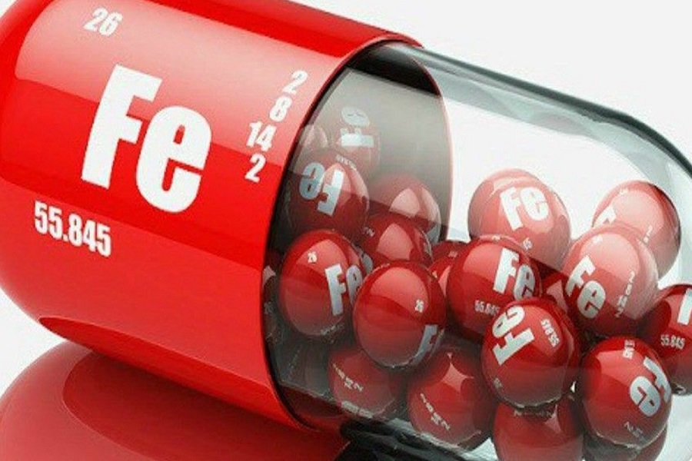

Slide 40
یکی دیگر از اجزای مهم درمان شامل تعیین علت (علل) کمبود آهن است. در حالی که کمبود آهن ممکن است به دلیل از دست دادن خون قاعدگی و خود بارداری باشد، برخی از افراد ممکن است علل دیگری داشته باشند که نیاز به درمان‌های دیگری دارند.
تزریق خون برای علائم خفیف کم‌خونی لازم نیست، که تشخیص آن از سایر علائم مربوط به تغییرات هورمونی یا آناتومیک بارداری ممکن است دشوار باشد.

Slide 41
ترکیبات انواع مکمل های آهن
در انواع مکمل های آهن از انواع نمک های موجود آهن در آنها استفاده می شوند که بطور کلی در موارد زیر دسته بندی می شوند:
فروس گلوکونات
این فرم از آهن بدلیل داشتن پایین‌ترین میزان آهن المنتال (12%) در نتیجه عوارض گوارشی کمتری نسبت به دیگر نمکهای آهن دارد و اما در کنار این ویژگی این مساله حائز اهمیت است که به نسبت عوارض کمتر آهن بسیار کمتر هم جذب بدن خواهد شد.مثل مکمل Century
فروس سولفات
این فرم از آهن حاوی 20% آهن المنتال است، در نتیجه سبب بروز عوارض گوارشی مانند یبوست در برخی افراد می‌شود.
این ملح آهن رایج‌ترین شکل درمان کمخونی فقر آهن بوده است.
مکملهای رایج بازار که حاوی این ملح آهن هستند: ففول Fefol، آیروویت IroVit و Foliron
فروس فومارات
این فرم از آهن حاوی 33 آهن المنتال است . دارای عوارض گوارشی از جمله اسهال است.
معمولا پس از یک هفته شروع مصرف اثرات آن آشکار می‌شود.
مکملهای رایج بازار که حاوی این ملح آهن هستند: فرفولیک، فروگلوبین

Slide 42
عوارض جانبی
در حالی که آهن خوراکی ارزان، در دسترس و در صورت تحمل، استفاده از آن آسان است، ممکن است با عوارض جانبی گوارشی از جمله طعم فلزی، سوزش معده، حالت تهوع، اسهال و/یا یبوست همراه باشد. مورد دوم با سطح بالای پروژسترون که باعث کند شدن حرکت روده می‌شود و بزرگ شدن رحم آبستن که به سمت خلف رکتوم فشار می‌آورد، تشدید می‌شود.
گزینه‌هایی برای بهبود تحمل‌پذیری شامل افزایش فاصله بین دوزها، تغییر به مایعی که بتوان آن را به راحتی تنظیم کرد، یا تغییر به آهن داخل وریدی (اگر در سه ماهه دوم یا سوم هستید) است.
تغییر فرمولاسیون آهن خوراکی بعید است مفید باشد زیرا فرمولاسیون‌های استاندارد آهن خوراکی، با چند استثنا، اثربخشی مشابه و میزان عوارض جانبی مشابهی دارند.
ما از فرمولاسیون‌های روکش‌دار روده‌ای یا با رهایش تدریجی (Ferro-Sequels، Slow-Fe) استفاده نمی‌کنیم. اگرچه ممکن است برخی از این فرمولاسیون‌ها بهتر تحمل شوند، اما اصلاحاتی در آهن یا پوشش‌هایی که برای آزادسازی به موقع یا محافظت در برابر تحریک معده در نظر گرفته شده‌اند، می‌توانند جذب را در قسمت انتهایی دوازدهه و قسمت ابتدایی ژژنوم کاهش دهند و مزایای درمان را مختل کنند. در نتیجه، باید از این فرمولاسیون‌ها اجتناب شود.

Slide 43
فرمولاسیون‌هایی با کمپلکس پلی‌ساکارید-آهن (PIC) یا پلی‌پپتید آهن هم (HIP) نیز امتحان شده‌اند.
آهن خوراکی احتمالاً در افراد مبتلا به بیماری التهابی روده (IBD؛ بیماری کرون، کولیت اولسراتیو) به دلیل بدتر شدن علائم گوارشی، کاهش جذب و تأثیر احتمالی بر فلور روده بی‌اثر است.
برای کسانی که تحت عمل جراحی چاقی (با بای‌پس Roux-en-Y یا روش‌های بیلیوپانکراتیک) قرار گرفته‌اند، آهن خوراکی نمی‌تواند در معرض اسید معده از معده قرار گیرد، که برای محافظت از آن در برابر ترشحات قلیایی پانکراس لازم است. در نتیجه، آهن به هیدروکسید فریک (زنگ) تبدیل می‌شود که قابل جذب نیست.
بنابراین، ما در این جمعیت‌ها از آهن داخل وریدی استفاده می‌کنیم. برخی از بیماران، به ویژه کسانی که تحت عمل‌های کم‌تهاجمی مانند حلقه‌گذاری معده قرار گرفته‌اند، ممکن است آهن خوراکی را تحمل کنند.
با این حال، اختلالات گوارشی متعدد اغلب در این جمعیت وجود دارد و آهن داخل وریدی ممکن است مراقبت را ساده‌تر کند.

Slide 44
آهن داخل وریدی
در صورت عدم تحمل آهن خوراکی؛ کم‌خونی شدید، به ویژه در اواخر بارداری؛ و اگر آهن خوراکی در افزایش سطح هموگلوبین و/یا فریتین مؤثر نباشد، از آهن داخل وریدی استفاده می‌کنیم.
آهن داخل وریدی در سه ماهه اول استفاده نمی‌شود، زیرا هیچ داده ایمنی برای استفاده در سه ماهه اول وجود ندارد.
با این حال، ما آن را در سه ماهه دوم و سوم بارداری ایمن و مؤثر می‌دانیم، با فراوانی بسیار کمتر عوارض جانبی نسبت به آهن خوراکی و فراوانی ناچیز عوارض جانبی جدی (SAE). همانطور که در بالا توضیح داده شد، متاآنالیزها اثربخشی بهتر و عوارض جانبی کمتری را با آهن داخل وریدی در مقایسه با آهن خوراکی گزارش می‌دهند.

Slide 45
فرآورده‌های آهن وریدی (استفاده در بزرگسالان)
●موارد مصرف
برای افراد مبتلا به کمبود آهن و/یا کم‌خونی فقر آهن (به‌ویژه اگر شدید یا علامت‌دار باشد) که آهن خوراکی را تحمل نمی‌کنند (یا افرادی که افزایش مورد انتظار سطح هموگلوبین با آهن خوراکی را ندارند، که نشان‌دهنده اختلال در جذب و/یا اختلال در پایبندی به درمان است)، آهن وریدی بهترین روش تجویز است، زیرا می‌تواند کمبود را با یک بار تجویز به طور کامل اصلاح کند.
آهن وریدی در سه ماهه اول تجویز نمی‌شود، اما می‌توان آن را پس از ۱۳ تا ۱۴ هفته شروع کرد.
آهن وریدی همچنین ممکن است برای افرادی که در سه ماهه دوم یا سوم بارداری هستند و زمان کافی برای جبران آهن خوراکی (بعد از هفته 30) ندارند، و همچنین افرادی که ناهنجاری‌های آناتومیکی مانند سابقه جراحی چاقی یا سایر شرایطی که در جذب آهن خوراکی اختلال ایجاد می‌کند (مانند IBD) دارند، مناسب باشد.

Slide 46
جراحی‌های معده که به احتمال زیاد جذب آهن را مختل می‌کنند عبارتند از: رزکسیون معده، Roux-en-Y، انحراف بیلیوپانکراتیک یا روش‌های مشابه.
هن داخل وریدی احتمالاً در اصلاح سریع کم‌خونی و کمبود آهن، که ممکن است با پیشرفت بارداری اهمیت بیشتری پیدا کند، و همچنین برای اطمینان از کفایت آهن در جنین در حال رشد، نسبت به آهن خوراکی برتری دارد.
ما آستانه پایینی برای تغییر از آهن خوراکی به آهن داخل وریدی (یا برای استفاده از آهن داخل وریدی به عنوان درمان اولیه) برای کمبود آهن در سه ماهه دوم یا سوم بارداری داریم.
رویکرد ما با دستورالعمل سال ۲۰۱۹ بریتانیا سازگار است که بیان می‌کند آهن داخل وریدی ممکن است در سه ماهه دوم به بعد و پس از زایمان برای افرادی که کمبود آهن دارند و نمی‌توانند آهن خوراکی را تحمل کنند یا آهن خوراکی برای آنها بی‌اثر است، مناسب باشد.

Slide 47
انتخاب فرمولاسیون
به نظر می‌رسد تمام محصولات آهن داخل وریدی، همانطور که در مطالعات مختلف، از جمله مطالعات تک‌دارویی و مقایسه مستقیم بین محصولات مختلف در جمعیت‌های باردار و غیرباردار نشان داده شده است، ایمنی و اثربخشی یکسانی دارند.
بنابراین، انتخاب محصولات بر اساس هزینه‌ها و بار تجویز است.
یک استثنا فرمولاسیون‌هایی است که حاوی بنزیل الکل به عنوان ماده نگهدارنده هستند (به عنوان مثال، فرآورده گلوکونات فریک فرلسیت)، به خصوص از آنجایی که به چندین ویال نیاز است؛ ما به دلیل خطر بالقوه برای جنین، از این فرمولاسیون‌ها اجتناب می‌کنیم.
ما همچنین به دلیل برنامه تجویز، که نیاز به چهار تا پنج تزریق جداگانه دارد، از ساکارز آهن اجتناب می‌کنیم، برخلاف سایر فرمولاسیون‌هایی که می‌توان یک دوز جایگزین را در یک ویزیت با یک تزریق تجویز کرد. دکستران آهن با وزن مولکولی پایین (LMWID)، فروموکسیتول، فریک دریزومالتوز (ایزومالتوزید آهن) و پلی مالتوز آهن (IPM) کمترین عوارض را دارند، زیرا می‌توان هر کدام را در یک تزریق از کل دوز تجویز کرد. IPM در ایالات متحده در دسترس نیست.
تزریق تک دوز، هزینه‌ها را کاهش می‌دهد، که شامل هزینه‌های محصول و همچنین هزینه تجویز آن می‌شود.

Slide 48
هزینه‌ها و بارهای مرتبط با تجویز آهن خوراکی ممکن است شامل مراجعات بیشتر به مطب و آزمایش‌های آزمایشگاهی در صورت بروز مشکل در پایبندی به دارو باشد.
فریک کربوکسی مالتوز (FCM) به صورت دو تزریق ۷۵۰ میلی‌گرمی در روزهای مختلف تجویز می‌شود. علاوه بر این، نگرانی‌هایی در مورد هیپوفسفاتمی با FCM وجود دارد که ممکن است استفاده از آن را محدود کند. گزارش شده است که FCM باعث هیپوفسفاتمی در نیمی از بیماران می‌شود که اهمیت بالینی آن در دست بررسی است. هیپوفسفاتمی قابل توجه بالینی در زنان باردار گزارش نشده است.
تجویز – آهن داخل وریدی در شرایط تحت نظارت و بدون پیش‌درمان تجویز می‌شود (ما استامینوفن یا دیفن هیدرامین را به عنوان پیش‌درمان تجویز نمی‌کنیم).
به بیماران منتخب با سابقه آرتریت التهابی یا IBD یا افرادی که به چندین دارو (بیش از یک) حساسیت دارند، ممکن است قبل از تزریق آهن، یک دوز گلوکوکورتیکوئید و یک مسدودکننده گیرنده هیستامین مانند رانیتیدین یا فاموتیدین تجویز شود تا احتمال واکنش‌های جزئی ناشی از تزریق که در ۱ تا ۳ درصد از تجویزها رخ می‌دهد، کاهش یابد.

Slide 49
ایمنی و اثربخشی
همانطور که در بالا ذکر شد، ما معتقدیم که اکراه بسیاری از پزشکان برای استفاده از آهن داخل وریدی بر اساس تجربه با محصولی است که دیگر در دسترس نیست (دکستران آهن با وزن مولکولی بالا [HMW ID]).
برخلاف افراد غیر باردار، که در آنها فریک کربوکسی مالتوز (FCM) حتی پس از یک دوز با میزان بالای هیپوفسفاتمی همراه است، در افراد باردار، به نظر نمی‌رسد FCM باعث هیپوفسفاتمی قابل توجهی شود.
با این حال، ممکن است احتیاط در مورد FCM لازم باشد و به داده‌های بیشتری نیاز است.

Slide 50
ارزیابی پاسخ به درمان
پاسخ مورد انتظار به جایگزینی آهن، بهبود تولید گلبول‌های قرمز خون است که معمولاً با رتیکولوسیتوز پس از تقریباً یک هفته، افزایش سطح هموگلوبین حداقل ۱ گرم در دسی‌لیتر ظرف دو تا سه هفته و افزایش فریتین سرم به محدوده طبیعی، معمولاً ظرف سه هفته، شروع می‌شود.
پاسخ با تجویز خوراکی یا داخل وریدی مشابه است و بیشتر به زمان لازم برای ترکیب آهن در پیش‌سازهای گلبول قرمز و بلوغ آنها به گلبول‌های قرمز بالغ در گردش خون بستگی دارد.
دلایل احتمالی عدم پاسخ شامل عدم پایبندی به درمان، کاهش جذب، خونریزی مداوم یا علت کم‌خونی غیر از کمبود آهن است.
برای بیماران قبل از زایمان که آهن خوراکی دریافت می‌کنند، معمولاً سطح هموگلوبین و تعداد رتیکولوسیت‌ها را دو تا سه هفته پس از شروع درمان بررسی می‌کنیم و تحمل‌پذیری آهن خوراکی را بررسی می‌کنیم.

Slide 51
اگر پاسخ مورد انتظار رخ داده باشد و آهن خوراکی به خوبی تحمل شود، در طول بارداری و پس از زایمان ادامه می‌یابد.
گر آهن خوراکی به خوبی تحمل نشود و/یا افزایش مورد انتظار در سطح هموگلوبین رخ نداده باشد، گزینه‌ها شامل ایجاد تغییراتی برای بهبود تحمل (در صورت خفیف بودن کم‌خونی مناسب است) یا تغییر به آهن داخل وریدی از سه ماهه دوم است.
برای بیمارانی که قبل از زایمان آهن داخل وریدی دریافت می‌کنند، معمولاً چهار تا هشت هفته پس از تجویز آهن، پارامترهای آهن را تکرار می‌کنیم. حداقل چهار هفته صبر می‌کنیم زیرا آهن داخل وریدی با اکثر سنجش‌های وضعیت آهن تداخل دارد.
همانطور که در دستورالعمل بریتانیا در سال ۲۰۱۹ ذکر شده است، ممکن است منطقی باشد که افزایش سطح هموگلوبین را بدون بررسی مجدد پارامترهای آهن کنترل کنیم.
همچنین بیماران در هفته‌های ۲۴ تا ۲۸ تحت آزمایش شمارش کامل خون (CBC) قرار می‌گیرند.
هنگامی که هموگلوبین به محدوده طبیعی رسید، جایگزینی آهن خوراکی باید به مدت سه ماه و حداقل تا شش هفته پس از زایمان ادامه یابد.

Slide 52
پس از زایمان
مدیریت پس از زایمان عمدتاً مبتنی بر نظر متخصصان و تجربه بالینی است؛ کارآزمایی‌های تصادفی بزرگ کمی برای هدایت غربالگری کم‌خونی یا کمبود آهن پس از زایمان وجود دارد.
انجام شمارش کامل خون (CBC) یا سطح فریتین در ویزیت چهار تا شش هفته پس از زایمان، روش معمول نیست، اما ممکن است شرایطی وجود داشته باشد که در آن یکی یا هر دو آزمایش مناسب باشند.
تأمین آهن چه از طریق خوراکی و چه از طریق وریدی مؤثر است، به طوری که آهن وریدی (به صورت تزریق دوز کامل در یک ساعت تجویز می‌شود) غلظت هموگلوبین بالاتری را پس از زایمان در مقایسه با آهن خوراکی ایجاد می‌کند. در یک کارآزمایی تصادفی کوچک (40 بیمار)، آهن وریدی و خوراکی هر دو هموگلوبین و فریتین پس از زایمان را افزایش دادند. بهبود در شش هفته در گروه وریدی بیشتر بود.

Slide 53


Slide 54
مطالعاتی که شیوع کم‌خونی پس از زایمان را ارزیابی می‌کنند، نشان داده‌اند که این بیماری شایع است (محدوده، 22 تا 29 درصد؛ در برخی از جمعیت‌ها، مانند افرادی که زایمان با ابزار، برداشتن دستی جفت یا پارگی واژن درجه سوم یا چهارم دارند، تا 35 تا 60 درصد). اگر کم‌خونی ناشی از رقیق شدن خون به دلیل فیزیولوژی بارداری یا از دست دادن خون بدون کمبود آهن باشد، احتمالاً ظرف چند هفته برطرف می‌شود.
ما به اکثر افراد توصیه می‌کنیم که مصرف ویتامین و/یا مکمل آهن دوران بارداری خود را به مدت شش تا هشت هفته پس از زایمان ادامه دهند تا ذخایر آهن پس از از دست دادن خون پس از زایمان افزایش یابد.

Slide 55
آزمایش روتین برای کم‌خونی پس از زایمان پیشنهاد شده است زیرا کم‌خونی شایع است و کمبود آهن (شایع‌ترین علت) به راحتی قابل درمان است.
به نظر منطقی می‌رسد که فرد پس از بارداری باید سرشار از آهن باشد تا در آینده به کم‌خونی فقر آهن مبتلا نشود. با این حال، داده‌ها یا دستورالعمل‌های با کیفیت بالا در این مورد وجود ندارد.
پس از ترخیص از بیمارستان پس از زایمان، ممکن است بر اساس علائمی مانند خستگی، خلق افسرده یا عدم تحمل ورزش، به کم‌خونی مشکوک شد، اگرچه این علائم ممکن است علل دیگری مرتبط با زایمان و/یا مراقبت از نوزاد داشته باشند.
همچنین ممکن است به دلیل کم‌خونی اصلاح نشده در دوران قبل از زایمان، از دست دادن خون قابل توجه در حین زایمان (مثلاً بیش از ۵۰۰ میلی‌لیتر)، رنگ‌پریدگی یا نفاس مداوم (خونریزی واژینال پس از زایمان) به کم‌خونی مشکوک شد.
آزمایش‌های آزمایشگاهی مانند CBC برای ارزیابی کم‌خونی به صورت موردی انجام می‌شود.
در صورت وجود کم‌خونی، بسته به سابقه بیمار، شاخص‌های گلبول قرمز (RBC) و سایر یافته‌های CBC، باید با آزمایش کمبود آهن و/یا سایر علل، بیشتر ارزیابی شود.

Slide 56
کسانی که پس از زایمان دچار کم‌خونی فقر آهن می‌شوند، با آهن درمان می‌شوند. انتخاب محصول آهن، روش مصرف و دوز مصرفی مانند دوره قبل از زایمان است.
برای افرادی که به دلیل کم‌خونی پس از زایمان، درمان با آهن را قبل از ترخیص از بیمارستان شروع می‌کنند، منطقی است که سطح فریتین و درصد اشباع ترانسفرین (TSAT) را پس از دو تا سه هفته بررسی کنند تا تأیید شود که درمان موفقیت‌آمیز بوده و ذخایر آهن دوباره پر شده است.
این کار ممکن است در ویزیت پس از زایمان یا ویزیت مراقبت‌های اولیه انجام شود. با آهن داخل وریدی، فریتین سرم تقریباً چهار هفته غیرطبیعی خواهد بود و آزمایش فریتین باید به مدت چهار هفته به تعویق بیفتد.
گر سطح فریتین پس از درمان همچنان پایین باشد، باید علل احتمالی ارزیابی شوند.
این علل ممکن است شامل عدم پایبندی به درمان، کاهش جذب یا خونریزی مداوم باشد. رویکرد اصلاح کمبود مداوم به علت آن بستگی دارد.
افرادی که کم‌خونی مداوم و بدون دلیل دارند باید از نظر کمبود آهن و/یا سایر علل کم‌خونی مجدداً ارزیابی شوند.
ارزیابی بر اساس ویژگی‌های کم‌خونی (مثلاً شاخص‌های RBC، تعداد رتیکولوسیت‌ها) و وضعیت بالینی بیمار (مثلاً خونریزی، رژیم غذایی، وجود سایر بیماری‌های مزمن) تعیین می‌شود.

Slide 57


